Slide 1
Skulen
Junior

Slide 2
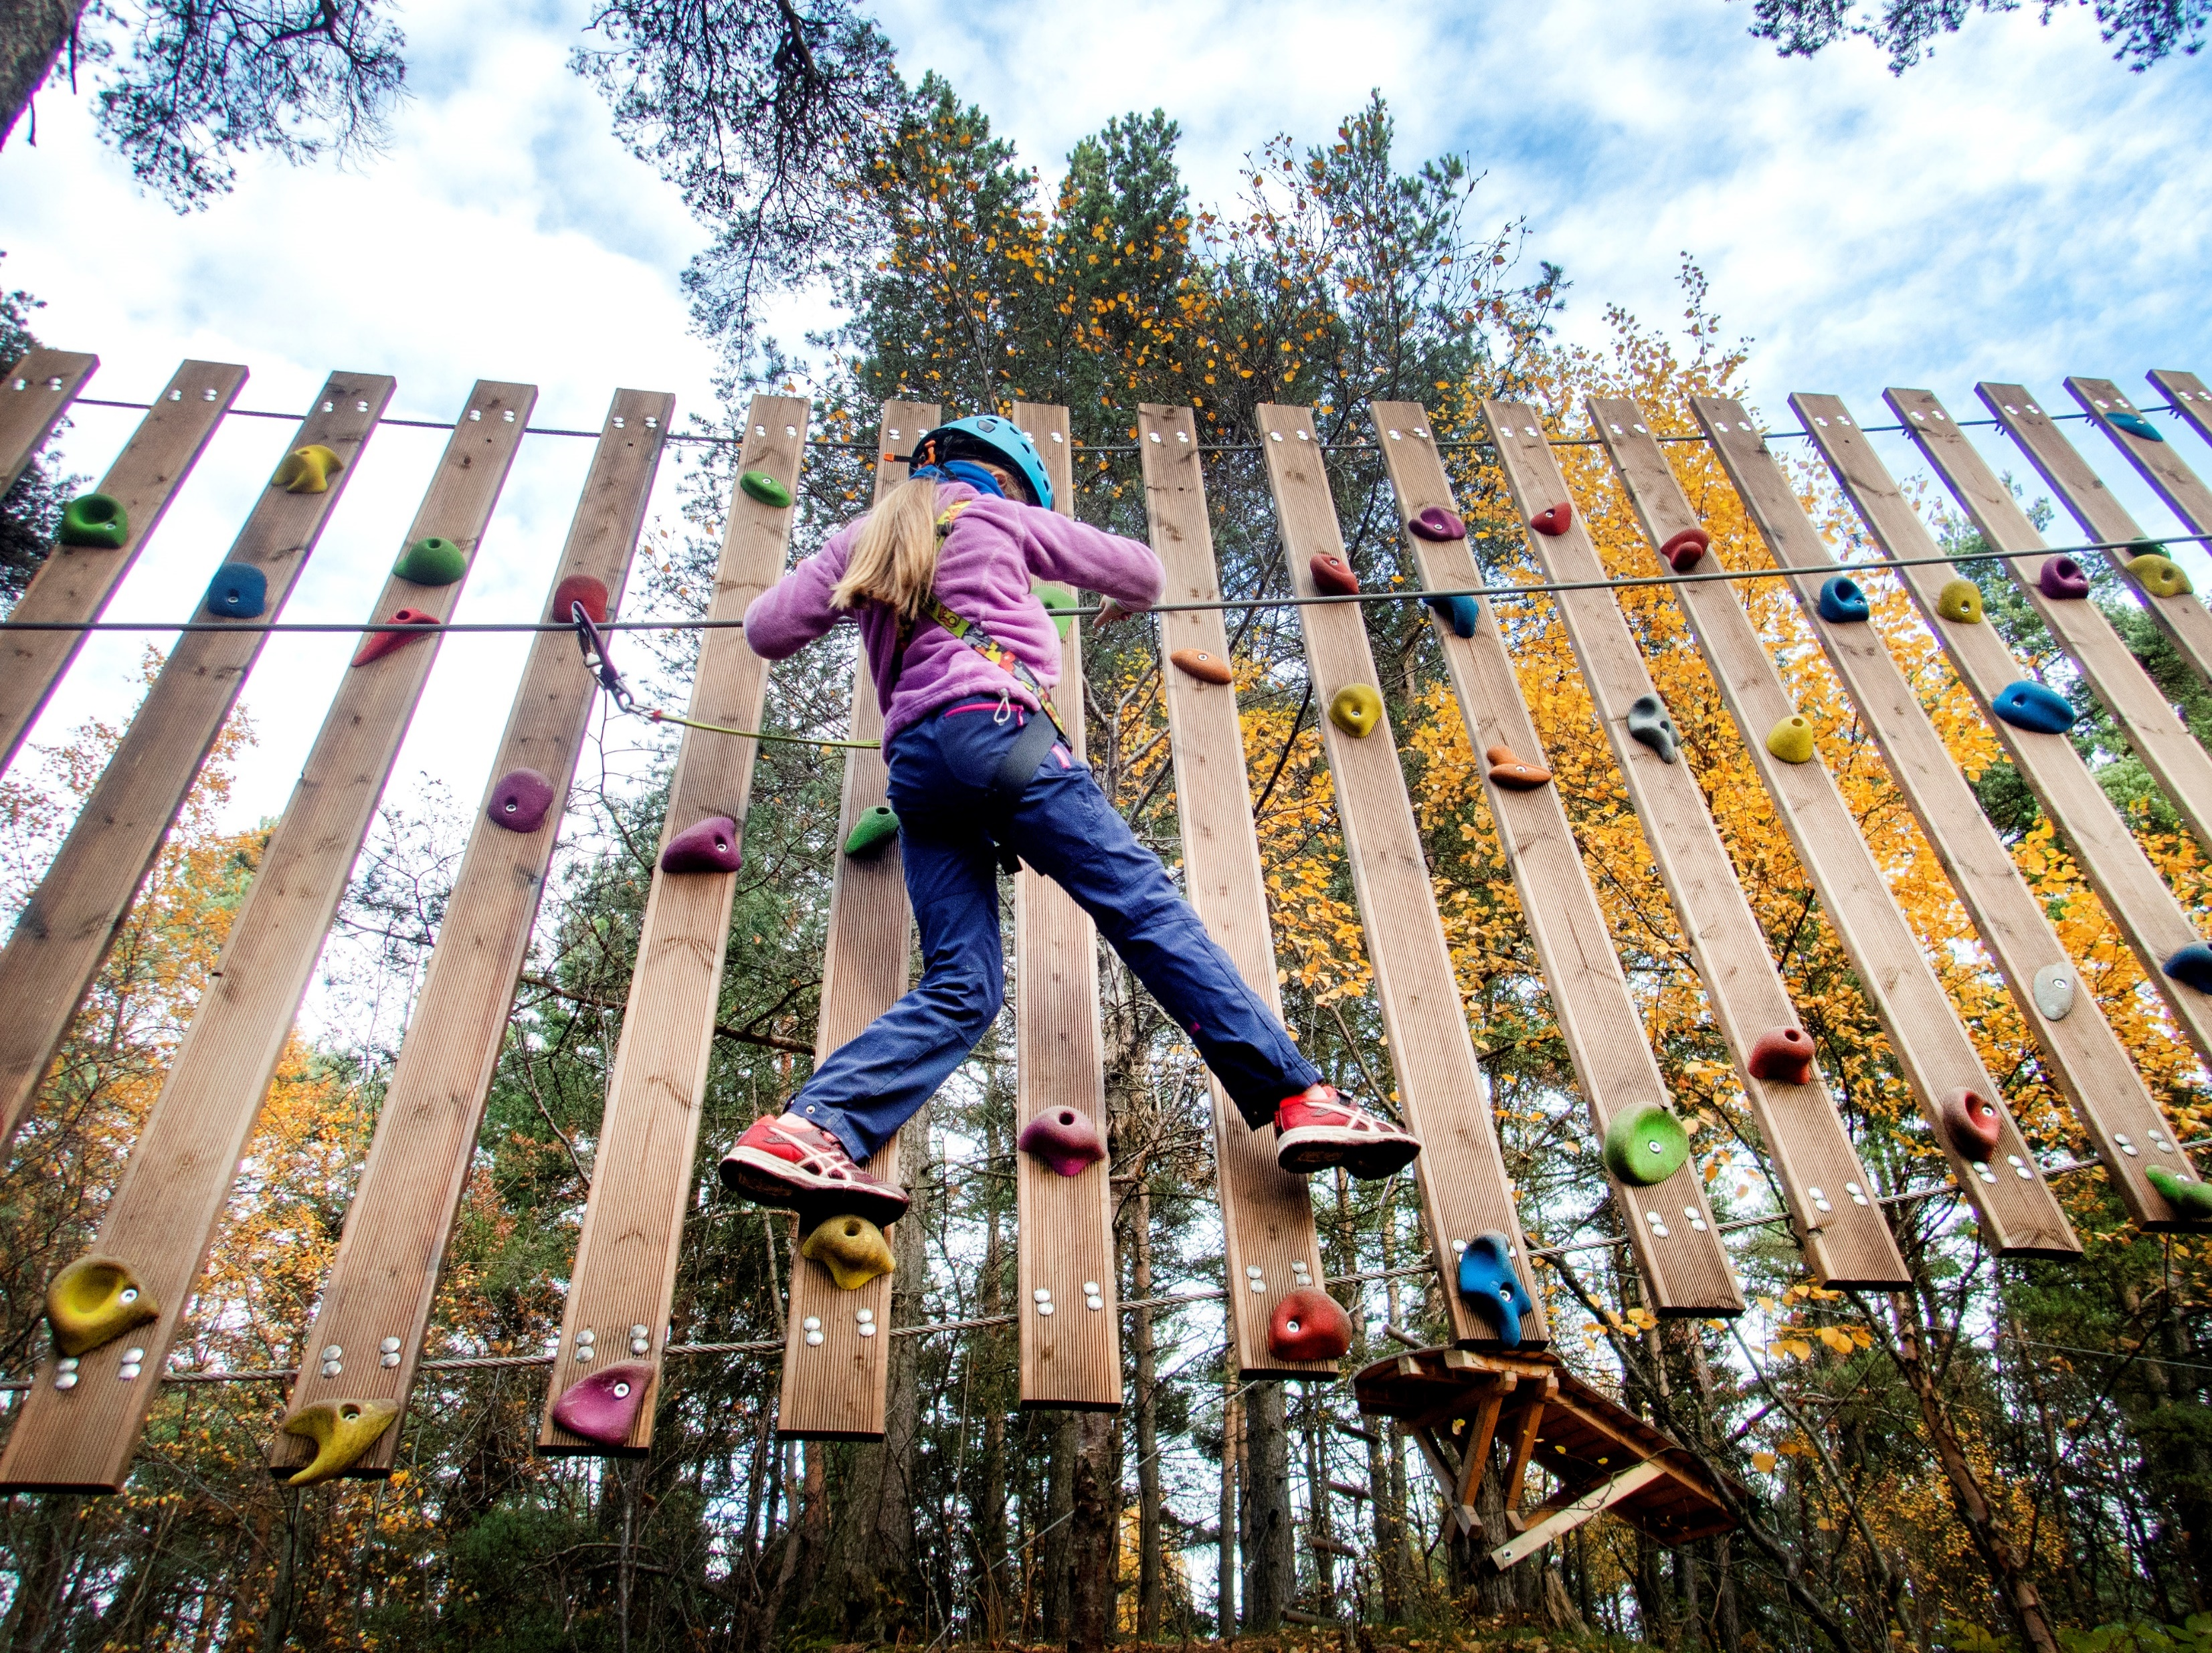
Standardrapport svarfordeling
FAKTA OM UNDERSØKELSEN:
Ungdata junior – 5.-7. trinn
Tidspunkt: Uke 4 - 7
Antall elever: 311
Antall svar: 271
Svarprosent: 87 %
Ungdata junior 2024 i Kvam kommune
Foto: Maskot / NTB scanpix

Slide 3
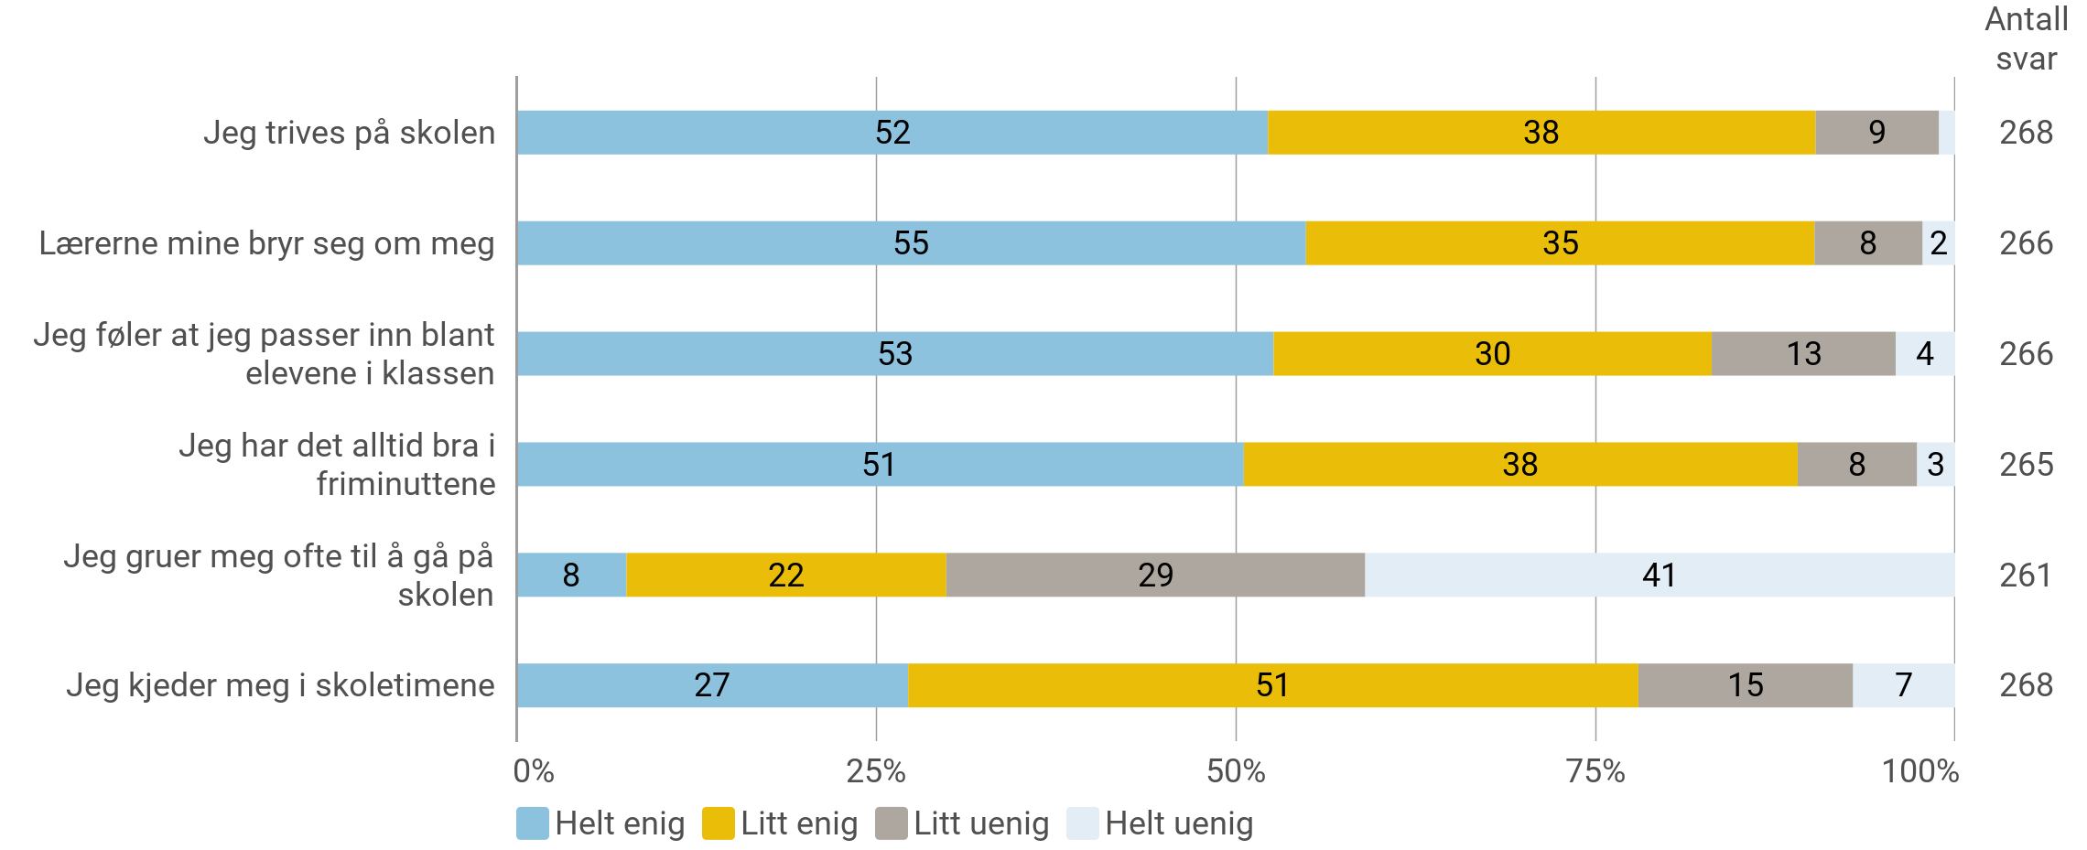
Skolen
Hvordan har du det på skolen?

Slide 4
Skolen
Hvor ofte har du hatt det slik den siste tiden?

Slide 5
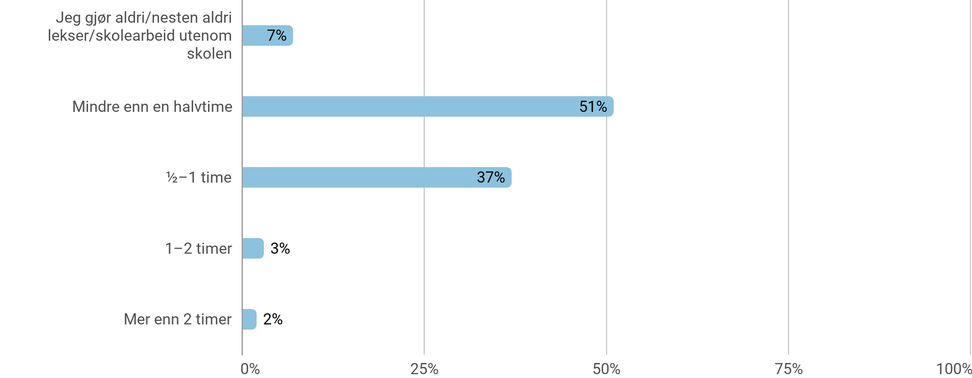
Skolen
Omtrent hvor lang tid bruker du på lekser og annet skolearbeid i løpet av en vanlig dag (utenom skoletiden)?
Antall svar 265

Slide 6
Mobbing
Tenk på de siste månedene. Har du blitt stengt ute, plaget eller truet av andre barn på skolen eller i fritida?
Antall svar 266

Slide 7
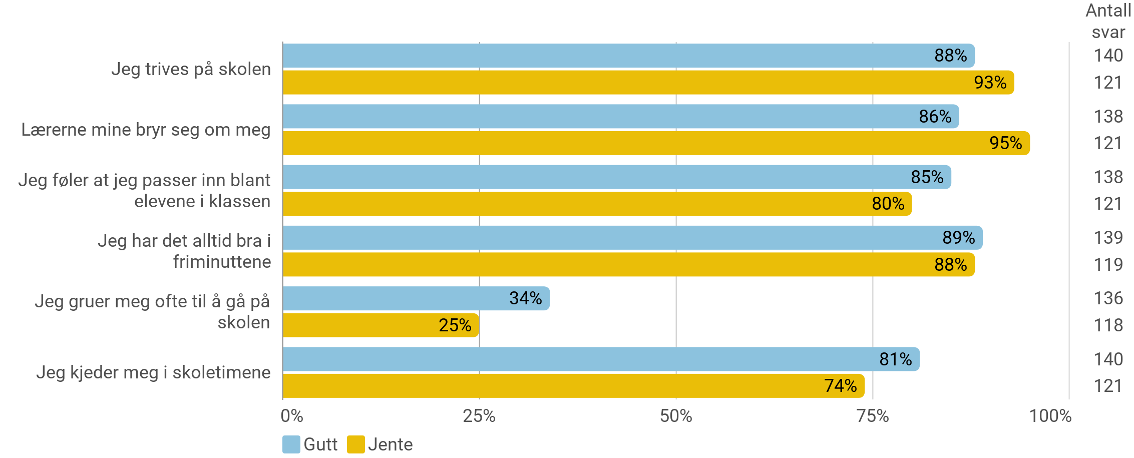
Skolen
Hvordan har du det på skolen? (Prosentandel som har svart 'helt enig' eller 'litt enig')

Slide 8
Skolen
Hvor ofte har du hatt det slik den siste tiden? (Prosentandel som har svart 'ganske ofte' eller 'veldig ofte')

Slide 9
Skolen
Omtrent hvor lang tid bruker du på lekser og annet skolearbeide i løpet av en vanlig dag (utenom skoletiden)?
Antall svar 265

Slide 10
Mobbing
Tenk på de siste månedene. Har du blitt stengt ute, plaget eller truet av andre barn på skolen eller i fritida?
Antall svar 266

Slide 11
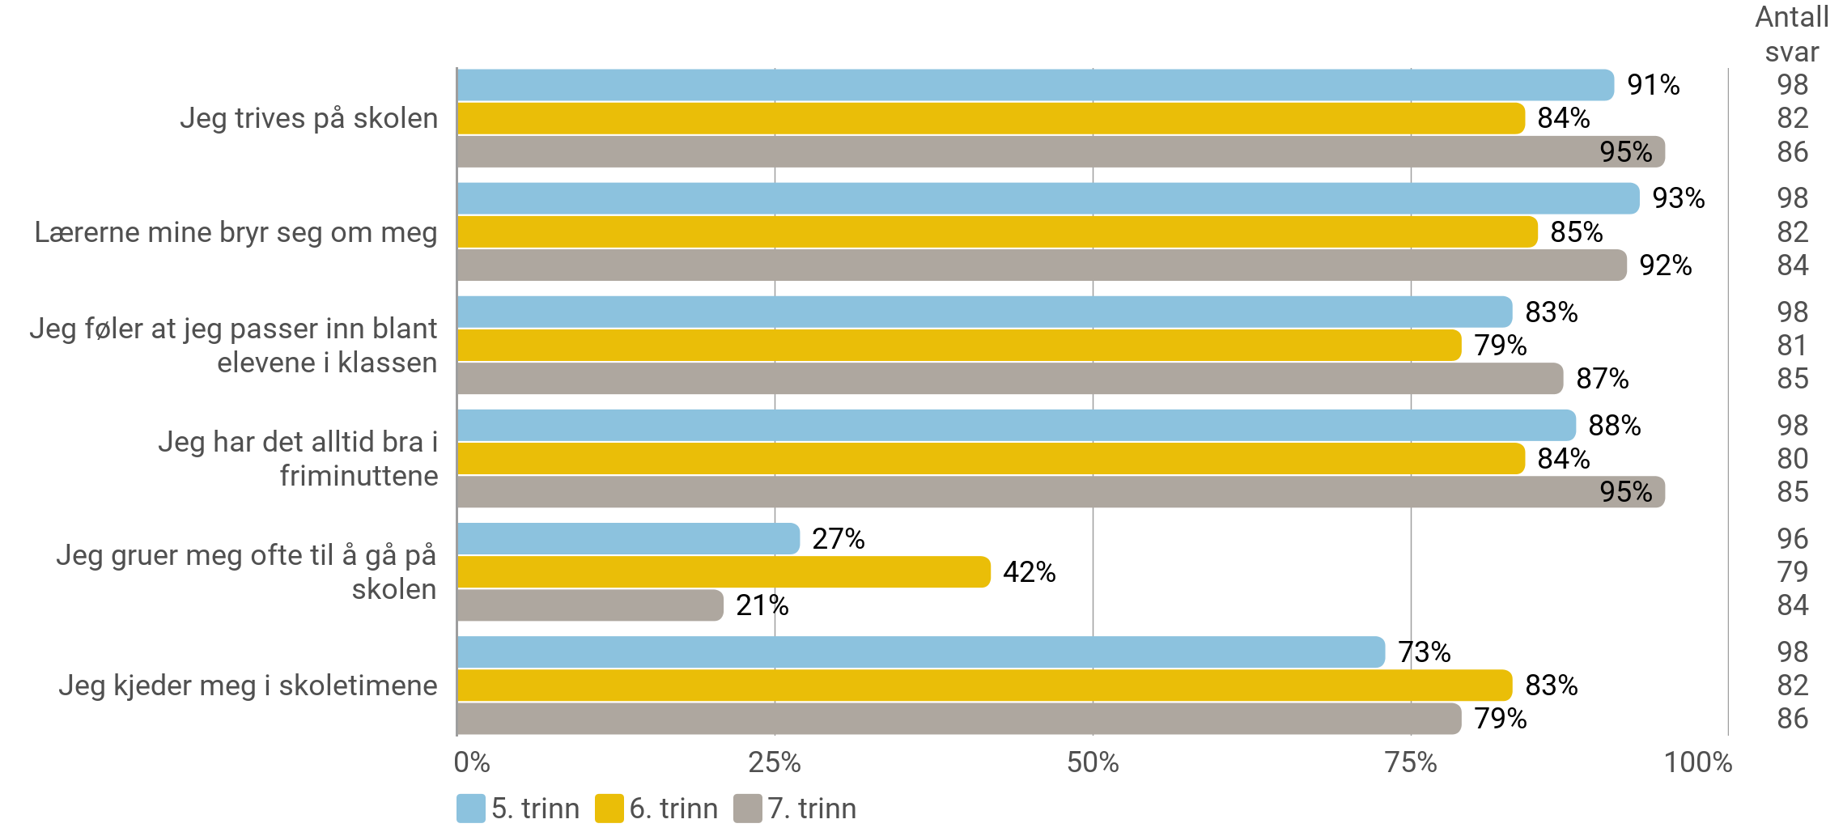
Skolen
Hvordan har du det på skolen? (Prosentandel som har svart 'helt enig' eller 'litt enig')

Slide 12
Skolen
Hvor ofte har du hatt det slik den siste tiden? (Prosentandel som har svart 'ganske ofte' eller 'veldig ofte')

Slide 13
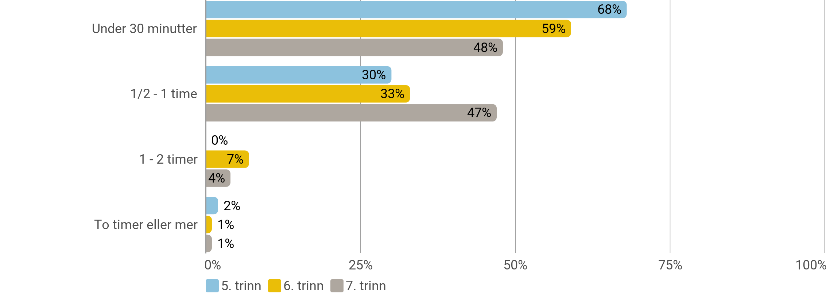
Skolen
Omtrent hvor lang tid bruker du på lekser og annet skolearbeide i løpet av en vanlig dag (utenom skoletiden)?
Antall svar 265

Slide 14
Mobbing
Tenk på de siste månedene. Har du blitt stengt ute, plaget eller truet av andre barn på skolen eller i fritida?
Antall svar 266

